Slide 1
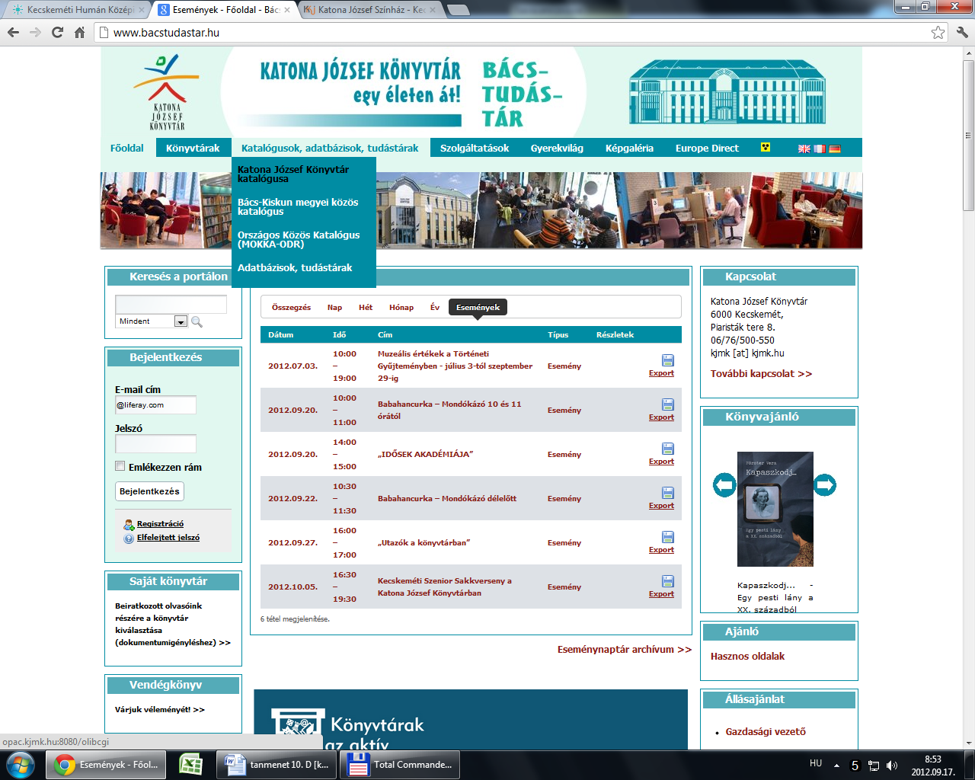
Keresés a Kecskeméti Katona József könyvtárban
Keresd meg, hogy a kecskeméti Katona József könyvtárban megtalálható-e
az ” Honfoglalás” c. film zenéje! Ki a zeneszerző?
…
Segítség:
http://www.bacstudastar.hu/

Slide 2
